Slide 1
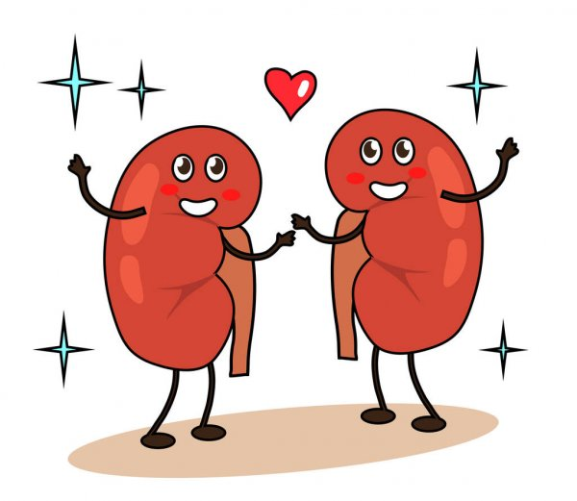
BÀI 25
BÀI 25
TÌM HIỂU CƠ QUAN BÀI TIẾT NƯỚC TIỂU - TIẾT 1

Slide 2

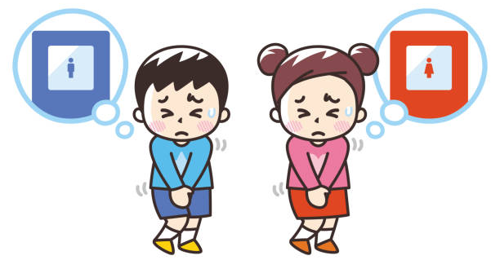
Hãy nói cho các bạn thói quen uống nước và đi tiểu hàng ngày của em

Slide 3
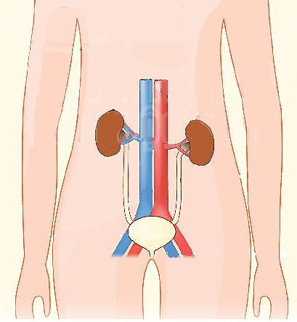
Quan sát hình, chỉ và nói tên các bộ phận của cơ quan bài tiết nước tiểu.
Ống dẫn nước tiểu
Thận
Bóng đái
Ống đái

Slide 4
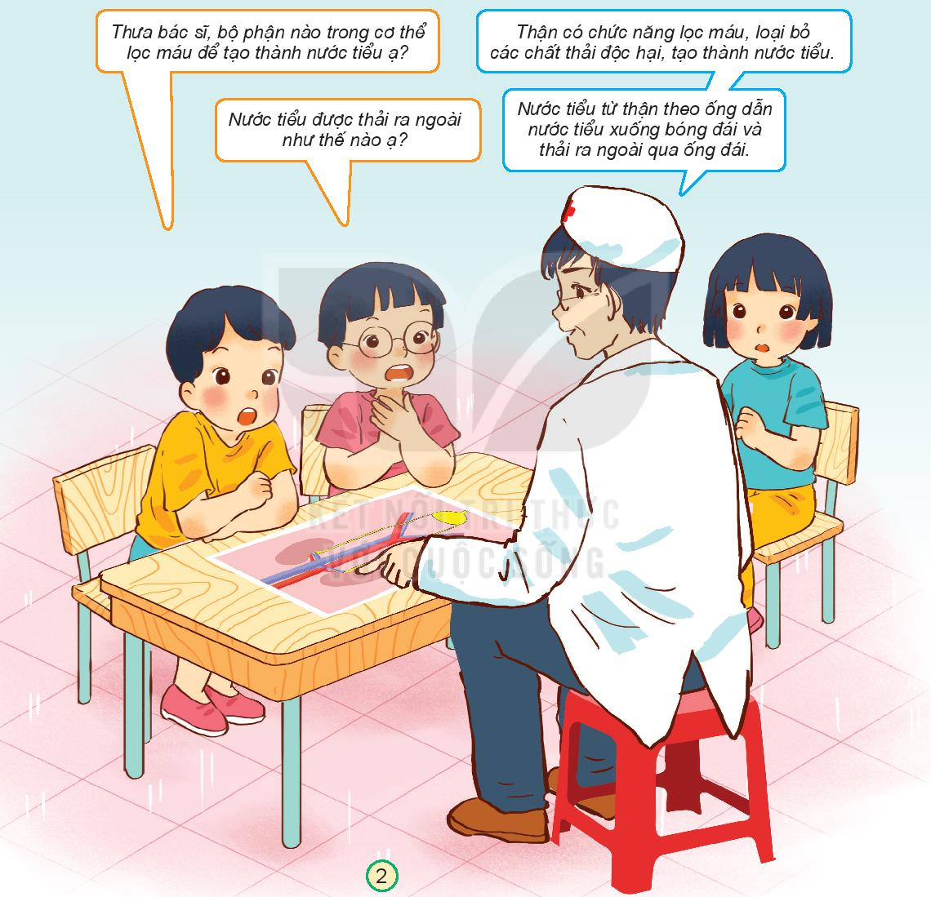
Chức năng của thận:
Lọc máu
Loại bỏ chất thải
Tạo nước tiểu
Đường đi của nước tiểu:
Thận
Bóng đái
Ống đái

